Slide 1
Оповіщення тривоги

Slide 2

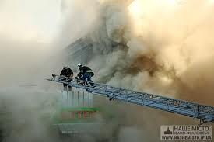
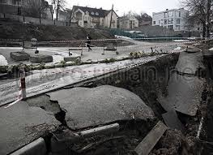
Оповіщення населення про надзвичайні ситуації
У даній роботі пояснюється дія системи оповіщення населення про надзвичайні ситуації, поводження при погрозі нападу супротивника (стихійних лихах, аваріях і катастрофах, а також у зонах радіоактивного, хімічного й бактеріологічного зараження)

Slide 3
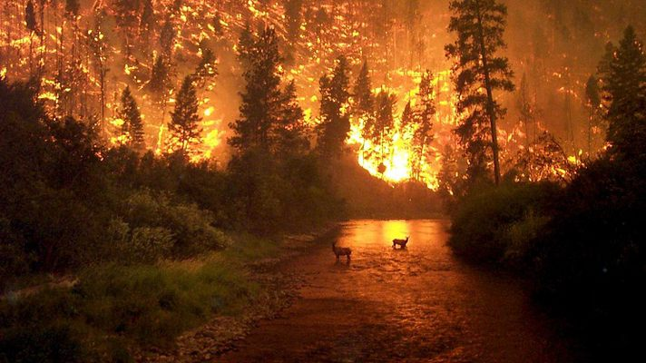
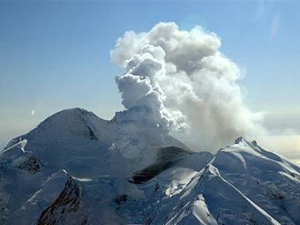
Надзвичайна ситуація — порушення нормальних умов життя і діяльності людей на об'єкті або території, спричинене аварією, катастрофою, стихійним лихом, епідемією, епізоотією, епіфітотією, великою пожежею, застосуванням засобів ураження, що призвели або можуть призвести до людських і матеріальних втрат.

Slide 4
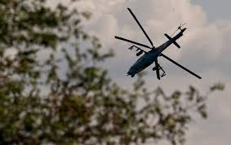
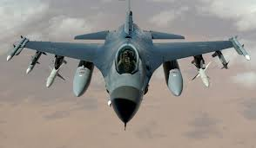
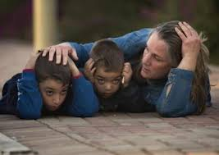
Повітряна тривога

Slide 5
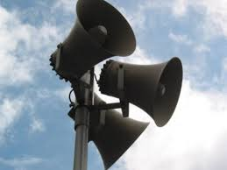
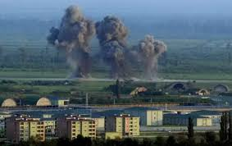
Відбій повітряної тривоги

Slide 6
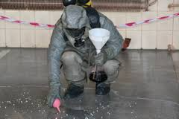
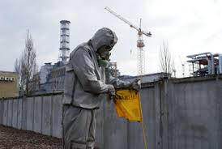
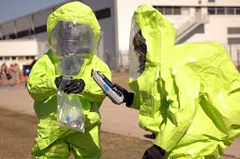
Радіаційна небезпека

Slide 7
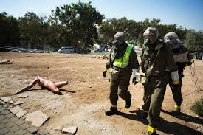
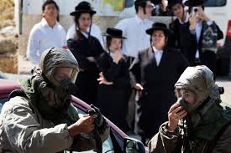
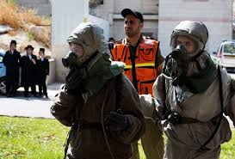
Хімічна тривога

Slide 8
Причини виникнення надзвичайної ситуації

Slide 9
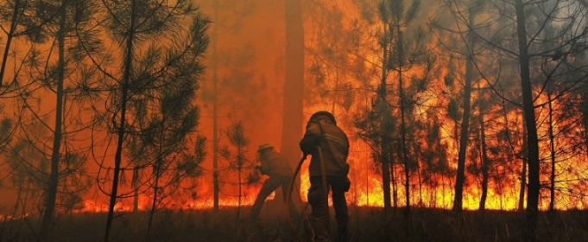
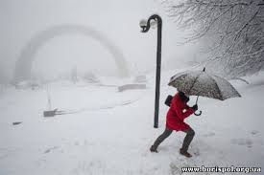
Природні причини

Slide 10
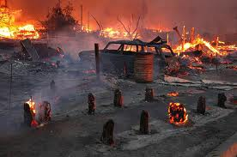
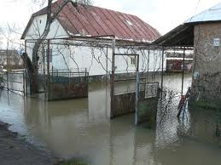

Slide 11
Антропогенні причини
Соціальні:
ріст народонаселення;
урбанізація;
непідготовленість населення;
  відсутність інформації про обстановку у НС;
  відсутність нормативно-правової бази;
  недбалість та некомпетентність посадових осіб, перевищення повноважень і т. д.;
  корупція
  тероризм
Економічні:
недосконалість технічних засобів і технологічних процесів;
зміна довкілля внаслідок природокористування (забруднення)
бідність (зношування техніки, недостача коштів на модернізацію, профілактику й т.д.).

Slide 12
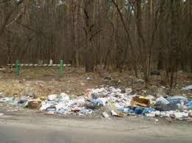
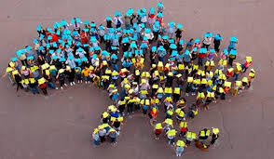
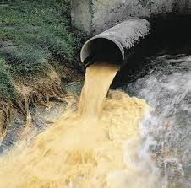
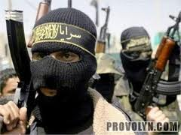

Slide 13
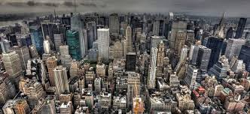
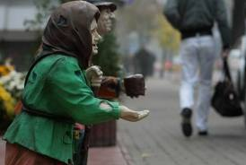
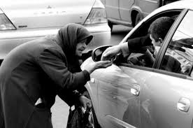

Slide 14
Ліквідація наслідків надзвичайних ситуацій
розвідку осередків надзвичайних ситуацій;
аварійно-рятувальні й лікувально-евакуаційні заходи;
локалізацію й гасіння пожеж;
відбудову споруд і шляхів сполучення;
проведення ізоляційно-обмежувальних заходів в осередках біологічного зараження;
проведення спеціальної обробки населення;
дезактивації, дегазації техніки, доріг, місцевості тощо.

Slide 15
Запобігання надзвичайним ситуаціям в Україні
Функції запобігання щодо надзвичайна ситуація техногенного та природного характеру в Україні виконує Єдина державна система запобігання і реагування на надзвичайні ситуації техногенного і природного характеру, положення про яку затверджено Постановою Кабінету Міністрів України № 1198.
Ця система включає в себе:
центральні та місцеві органи виконавчої влади
державні підприємства
установи та організації, які здійснюють нагляд за забезпеченням техногенної і природньої безпеки, організація проведення роботи по запобіганню НС з метою захисту населення, території та довкілля.

